Slide 1
Histologie der männlichen Geschlechtsorgane I.
Hoden, Spermatogenese
Prof. Dr. Pál Röhlich
ÁOK, 8.-10. 04. 2019

Slide 2
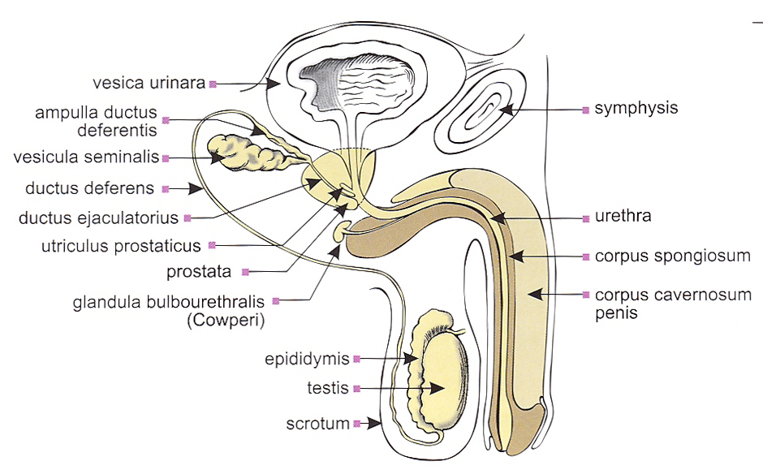
Innere männliche Geschlechtsorgane
Keimdrüsen: Hoden (testis)
Samenwege:
ductuli efferentes testis,
ductus epididymidis,
ductus deferens,
ductus ejaculatorius
(und bei der Ejakulation: urethra)
Akzessorische Drüsen: vesicula seminalis,
prostata,
glandula bulbourethralis, glandulae urethrales
Aussere männliche Geschlechtsorgane
Penis, Hodensack

Slide 3
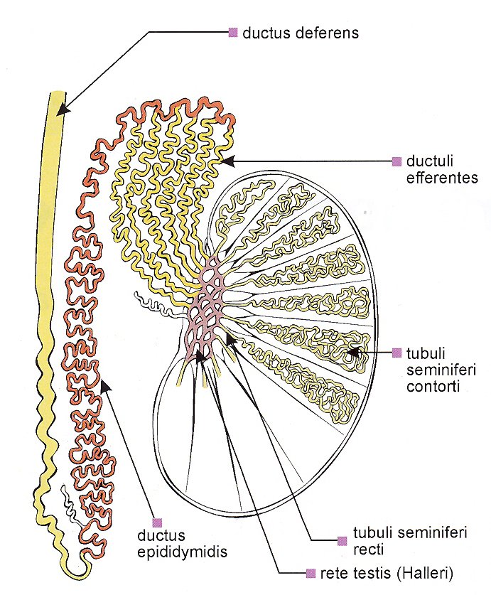
Histologische Gliederung des Hodens und Nebenhodens
Im Hoden:
Tunica albuginea, mediastinum testis
Septula testis,
Hodenläppchen (>300),
Hodenkanälchen (tubuli seminiferi contorti, recti)
rete testis,
Im Nebenhoden:
Ductuli efferentes testis (im caput epididymidis)
Ductus epididymidis (Nebenhodengang, im corpus und cauda epididymidis))

Slide 4
Bindegewebe des Hodens
:Tunica albuginea: eine derbe und dicke Kapsel aus straffem, geflächtartigem Bindegewebe. Enthält auch einzelne glatte Muskelzellen. Hält das Innere des Hodens unter Druck.
Verdickung an der dorsalen Seite: Mediastinum testis: Ein- und Austrittsbereich von Blutgefässen, Lymphgefässe, rete testis (Ausgangsstelle von ductuli efferentes testis).
Tunica serosa (Epiorchium): bedeckt die Hodenoberfläche, schlägt beim Mediastinum in das parietale Blatt (Periorchium) über.
Blutgefässreiche Schicht an der inneren Oberfläche der Tunica albuginea.
Septula testis zwischen Hodenläppchen
Interstitium: lockeres Bindegewebe zwischen Hodenkanälchen, hormonproduzierende Leydig-Zellen, kleine Blutgefässe

Slide 5
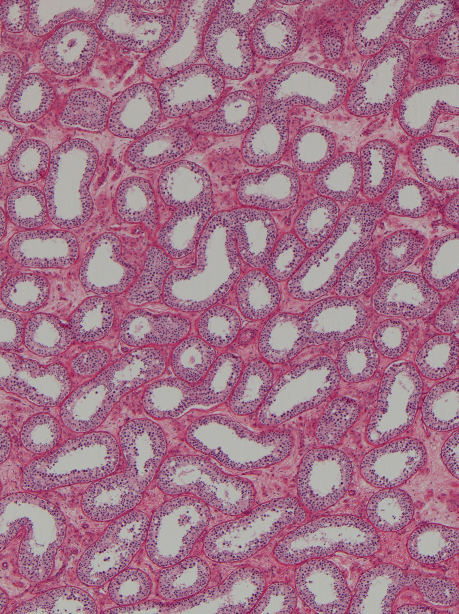
Hodenkanälchen
Tubuli seminiferi contorti: 20-80 cm lange, 250 μm dicke, stark gewundene Kanälchen, 1-2 in einem Läppchen.
Tubuli seminiferi recti: kurze Endabschnitte, münden in die rete testis.

Slide 6
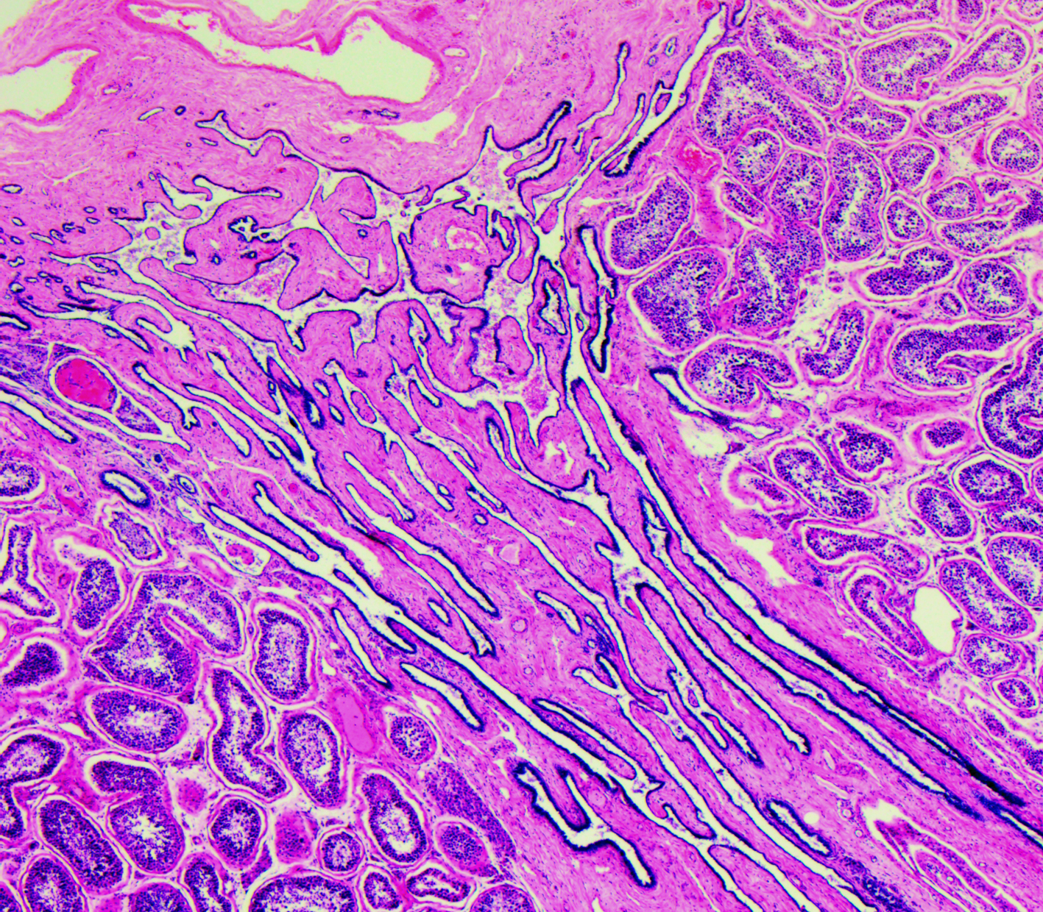
Rete testis, tubuli seminiferi recti
Rete testis
Mediastinum testis
Tubuli seminiferi recti

Slide 7
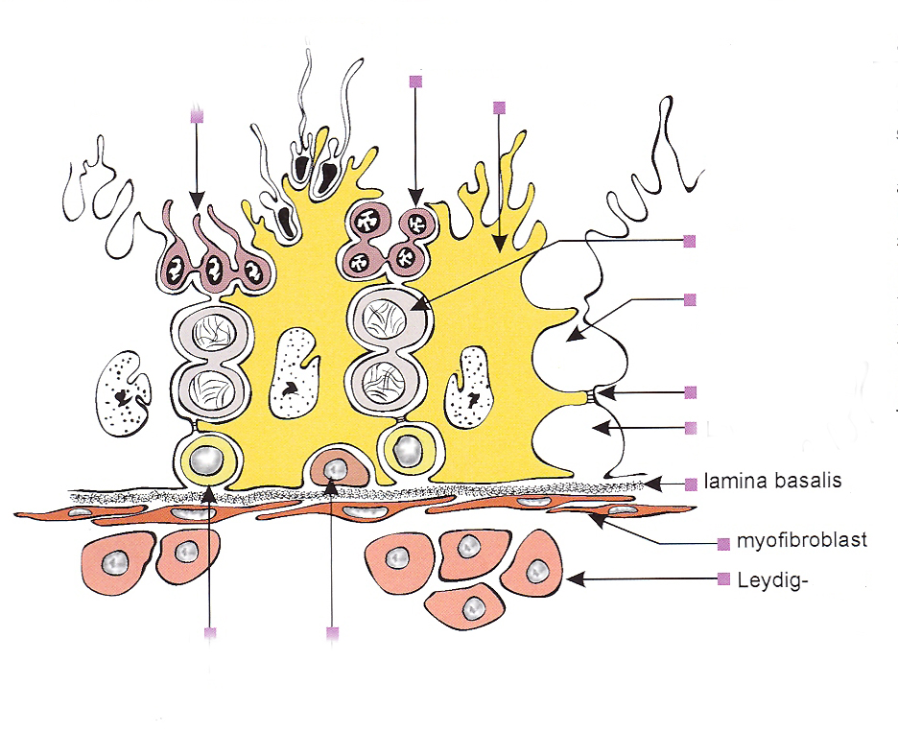
Feinere histologische Struktur des Hodenkanälchens
Grundaufbau: Epitheliales Rohr, lamina basalis, Myofibroblasten
Zwischen Epithelzellen: Keimzellen in verschiedenen Stadien der Spermatogenese
Sertoli-Zellen: transformierte Epithelzellen, Zellkern: oval, lockere Chromatinstruktur, Nucleolus.
Funktion: wichtige Hilfszellen der Spermatogenese: versorgen die Keimzellen mit Nährstoffen, Stützfunktion, bilden eine günstige Umgebung für die Spermatogenese.
Frühe Spermatiden
Späte Spermatiden
Sertoli-Zelle
Primäre Spermatozyten
Adluminales Kompartiment
Zonula occludens (tight junction)
Blut-Hoden Schranke:
Tight junctions zwischen Sertoli-Zellen (Diffusionsbarriere).
Basales Kompartiment: vom Blutmilieu bestimmt, enthält Spermatogonien.
Adluminales Kompartiment: abgeschirmt vom Blut. Zusammensetzung von Sertoli-Zellen bestimmt. Bedeutung: Schutz der Spermien gegen eigene Antikörpern und gegen schädliche Stoffe.
Basales Kompartiment
Zelle
Spermatogonium B
Spermatogonium A

Slide 8
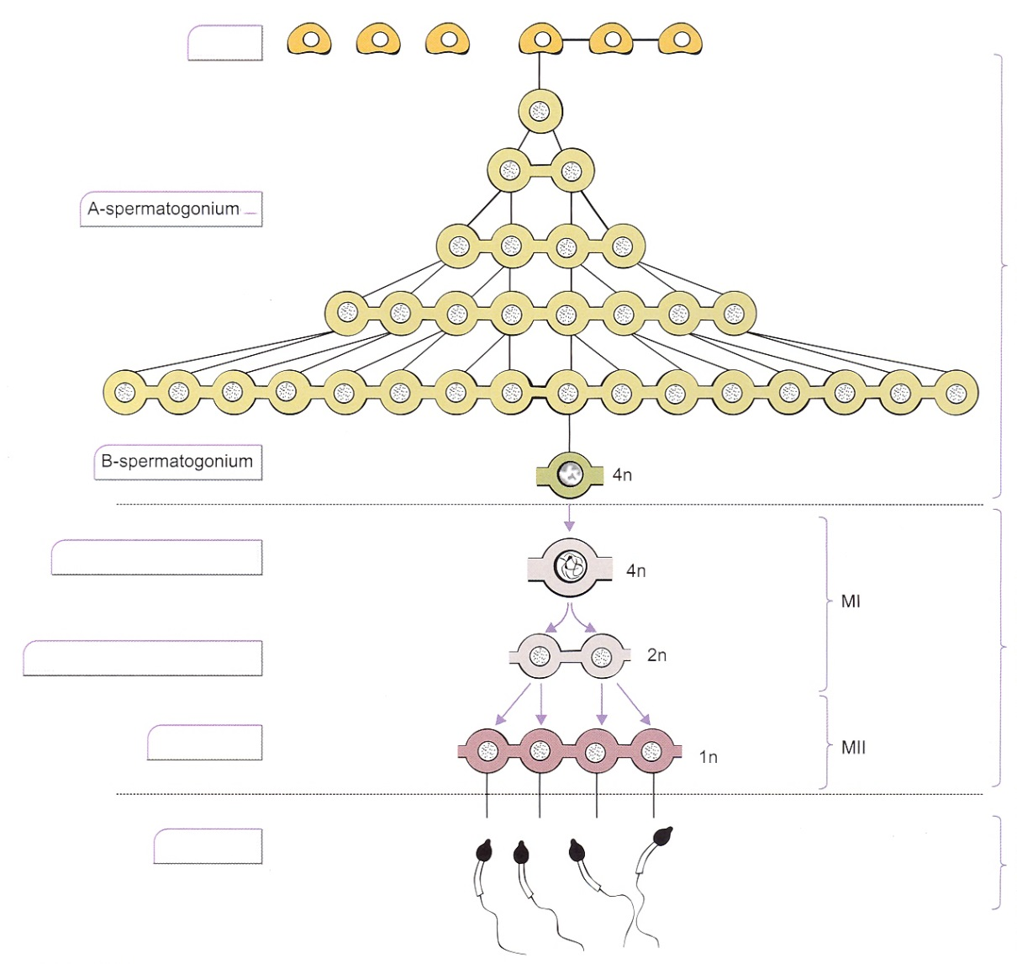
Zytologische Entwicklung der Spermien
Vom Spermatogonium Stadium bis zur Freilassung der reifen Spermien in das Lumen (etwa 74 Tage)
Ziel: Vorbereitung der Spermien
In Zahl (starke Vermehrung)
Genetisch (gen. Rekombination und Haploidie) und
Strukturell (für das Aufsuchen und Befruchtung der Eizelle)
Stammzelle
Vermehrungsphase
Die Stammzellen teilen sich asymmetrisch (die eine Tochterzelle entwickelt sich in Spermatogonium A, die andere bleibt Stammzelle.
Spermatogonien teilen sich mit mitotischen Teilungen. Am Ende dieser Phase: Spermatogonien B treten in die Reifungsphase (Meiose) ein.
Vermehrungsphase
Primärer Spermatozyt
Meiose I
Sekundärer Spermatozyt
Reifung (Meiose)
Spermatid
Meiose II
Die Zellen bleiben während der kompletten Spermatogenese mit Zytoplasmabrücken miteinander in Verbindung. Synchronisierung. Nach Beendigung der Entwicklung trennen sich voneinander.
Spermium
Differenzierung

Slide 9
Reifungsphase (Meiose).
Während Meiose I:
genetische Rekombination durch crossing over und zufällige Verteilung der homologen Chromosomen (primäre Spermatozyten, 4n). Ergebnis: sekundäre Spermatozyten, 2n).
Während Meiose II:
trennen sich die Chromatiden, es entstehen haploide kleine, runde Zellen: Spermatiden.
Stammzelle
Vermehrungsphase
Primärer Spermatozyt
Meiose I
Sekundärer Spermatozyt
Reifung (Meiose)
Während der Spermatogenese sind die Zellen in Einbuchtungen der Oberfläche der Sertoli-Zellen.
Spermatid
Meiose II
Spermium
Differenzierung

Slide 10
Meiose: eine Doppelteilung kombiniert mit genetischer Rekombination, die entstandenen Zellen sind haploid.
Meiose I (1. Reifeteilung). Genetische Rekombination
(crossing over und
zufällige Segregation der homologen Chromosomen in die Tochterzellen)
2 Diploide Zellen entstehen, die homologen Chromosomen werden in diploide Tochterzellen geteilt.
Meiose II (2. Reifeteilung).
Es entstehen insgesamt 4 Haploide Zellen mit einfacher mitotischer Teilung , Schwesterchromatiden werden in die Tochterzellen geteilt.

Slide 11
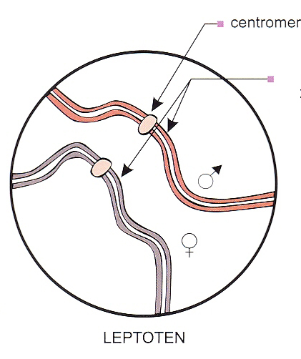
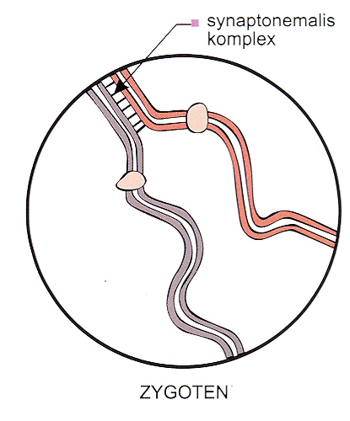
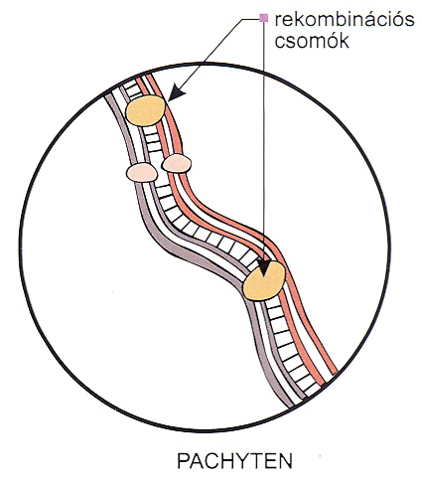
Meiose I
Prophase I (längster, kompliziertester Abschnitt)
1. Leptoten Phase: es bilden sich die Chromosomen aus, die homologen Chromosomen suchen einander auf und lagern sich in der gleichen Orientation und Position aneinander.
2. Zygoten Phase: die Homologen beginnen zu paaren, Querstrukturen (synaptonemaler Komplex) binden die zwei Chromosomen miteinander.
3. Pachyten Phase: die Homologen paaren entlang ihrer ganzen Länge, entsprechende Gene sind in der gleichen Höhe. Rekombinationskomplexe (Proteinkomplexe) erscheinen an den paarenden Chromosomen, brechen zwei Chromatide auf, und verbinden die freien Enden mit denen des anderen Chromatids (Überkreuzung). Mosaikartiger Umbau der Chromatiden (väterliche und mütterliche Abschnitte am gleichen Chromatid).

Slide 12
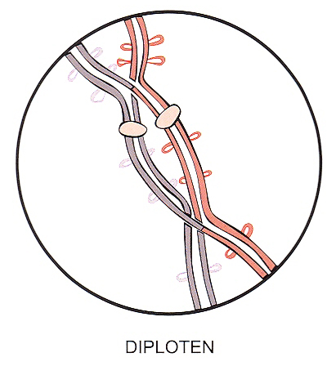
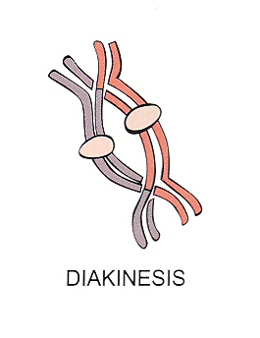
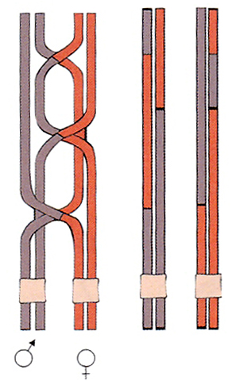
4. Diploten Phase: der synaptonemale Komplex verschwindet, die Chromosomen werden frei voneinander, die Überkreuzungen werden sichtbar (chiasma, crossing over). Einige Chromosomenabschnitte lockern sich auf und bilden Schleifen, wo bestimmte Gene transkribiert werden).
5. Diakinese: die Chromosomen lösen sich von der Kernhülle ab, die Schleifen kondensieren sich wieder (keine Transkription). Die homologen Chromosomen sind durch die Überkreuzungen, die Schwesterchromatiden durch ihre Centromerproteine zusammengehalten.
Tetrad
Nicht nur Gene, sondern auch Genabschnitte können ausgetauscht werden.
Schematische Darstellung des Crossing overs
Die X und Y Chromosomen können mit bestimmten Abschnitten auch paaren.
Crossing over
Umgebaute Chromatiden

Slide 13
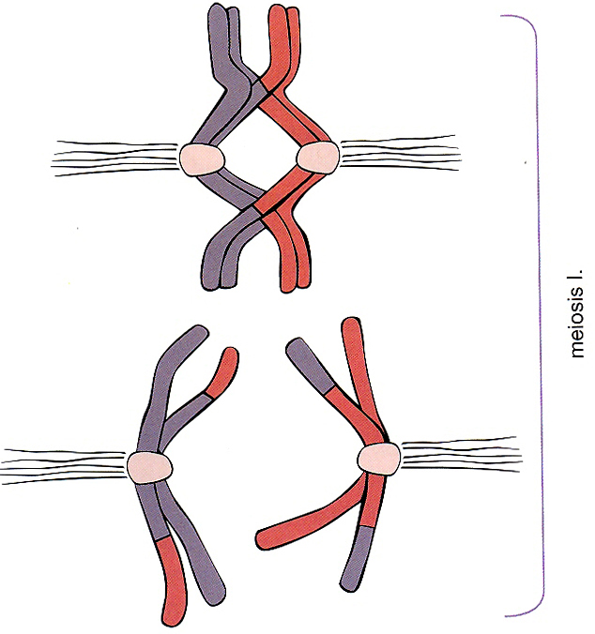
Metaphase, Anaphase von Meiose I
Kinetochor (grün)
1. Zufällige Anordnung der Chromosomenpaare in der Metaphaseplatte. Verschiedene Kombinationsmöglichkeiten abhängend davon, welche Seiten (ursprünglich väterliche oder mütterliche) an den gleichen Pol orientiert sind.
Zahl der Kombinationsmöglichkeiten > 8 Million!
2. in der Anaphase I sind die homologen Chromosomen (und nicht die Chromatiden!) in die Tochterzellen segregiert.. Die homologen Chromosomen sind vor der Trennung nur durch die Überkreuzungen zusammengehalten, jedes Chromosom hat nur ein einziges Kinetochor (MT-bindende Stelle).
Das eine Homolog kann nur an einen Pol, das andere an den anderen Pol wandern.
ursprünglich väterlich
ursprünglich mütterlich

Slide 14
Die Meiose I „mischt die Karten” zweimal:
in der Prophase I baut die Chromatiden mit dem crossing over um (väterliche und mütterliche Abshnitte mosaikartig am gleichen Chromatid),
in der Meta- und Anaphase I segregiert ursprünglich väterliche und mütterliche homologe Chromosomen zufälligerweise in die zwei Zellen.

Slide 15
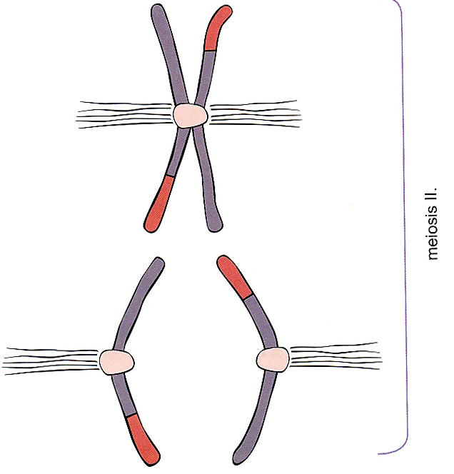
Meiose II
Pro-, Meta-, Ana- und Telophase wie in Mitose
(keine DNA Replikation vor der Teilung).
23 Chromosomen (also die Hälfte der Chromosomen in den Körperzellen) trennen sich in einzelne Chromatiden. Ergebnis: 2 haploide Zellen.
An jedem Chromatid der Chromosomen befindet sich ein Kinetochor, d.h. die Chromatiden werden voneinander gezogen.
Ergebnis der Meiose:
4 haploide Geschlechtszellen (Spermatiden),
alle von ihnen sind genetisch verschieden.

Slide 16
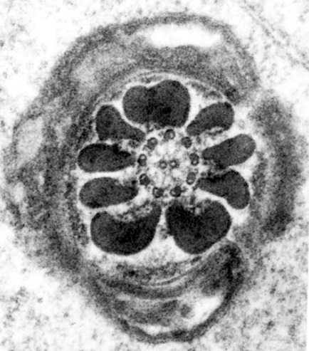
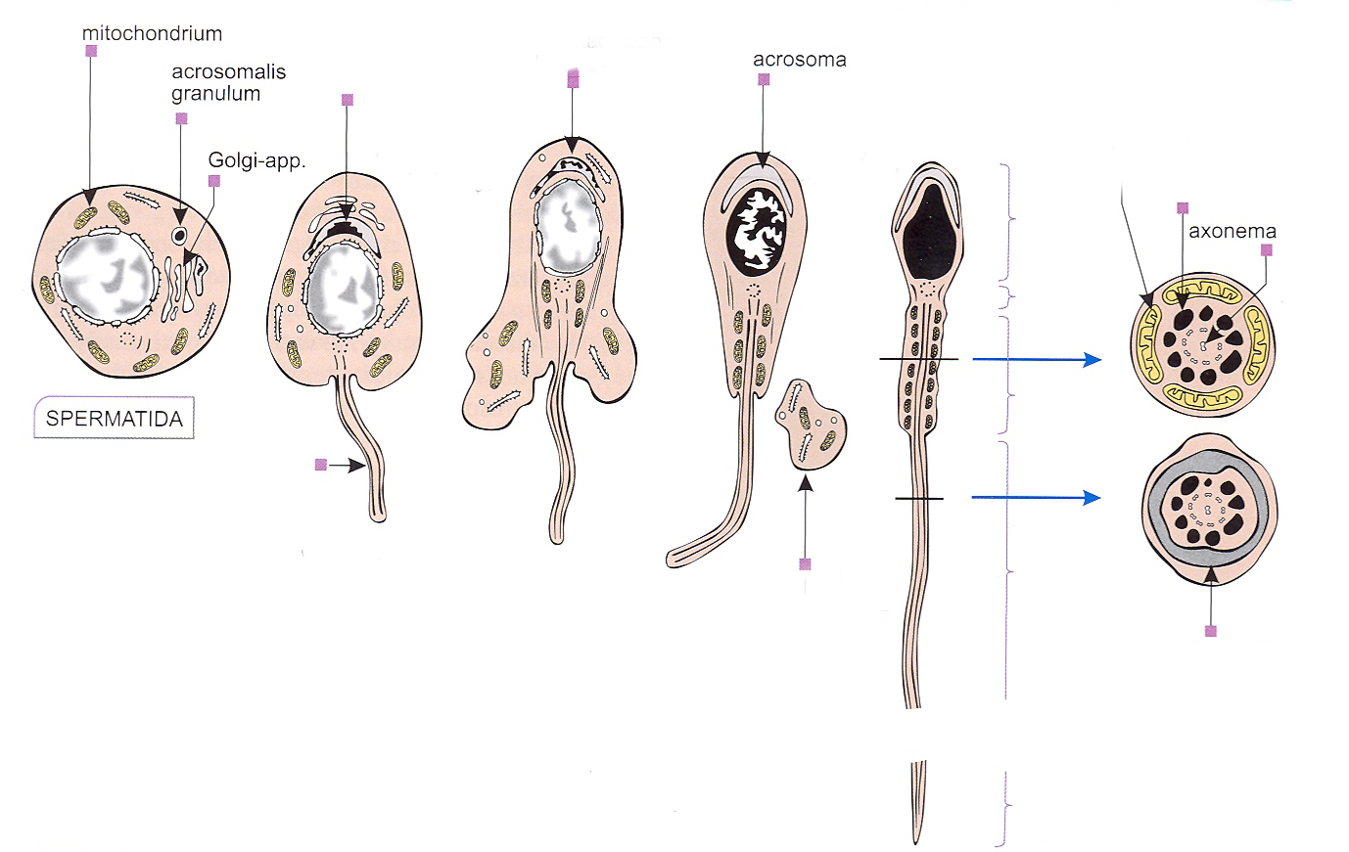
3. Differenzierung (Spermiohistogenese).
Die Spermien nehmen ihre endgültige Form auf,
Acrosomale Vakuole
Acrosomale Kappe
Acrosom
Mittelstück in Querschnitt, EM Bild
Mitochondriale Hülle
Laterale Faser
Kopf
Hals
Mittelstück
Residualkörper
Hauptstück
Frühe Spermatiden
Späte Spermatiden
Ringfaserscheide
Kondensierung der DNA mit Protamin (anstatt Histon)
Reifes Spermium
Während der Differenzierung bleiben die Zellen mit Zytoplasmabrücken verbunden
Endstück

Slide 17
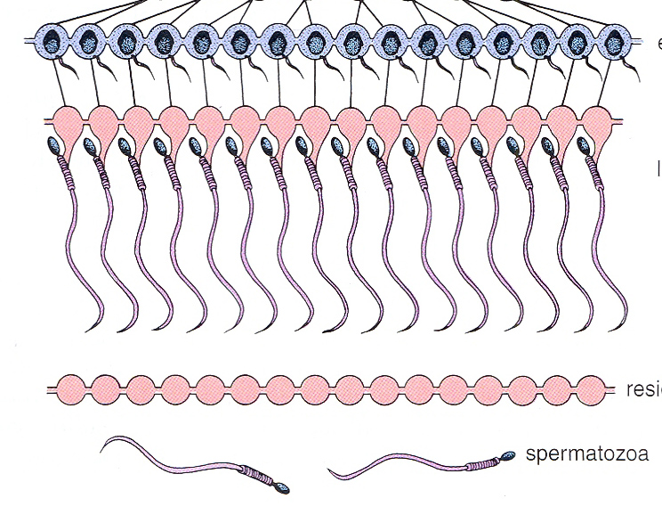
Spermiation
Spermien lösen sich von der Reihe der Residualkörper
Frühe Spermatiden
Späte Spermatiden mit der Reihe der Residualkörper
Residualkörper in Reihe.
Phagozytose und Abbau in Sertoli-Zellen und Nebenhodengang.
Abgelöste reife Spermien
*

Slide 18
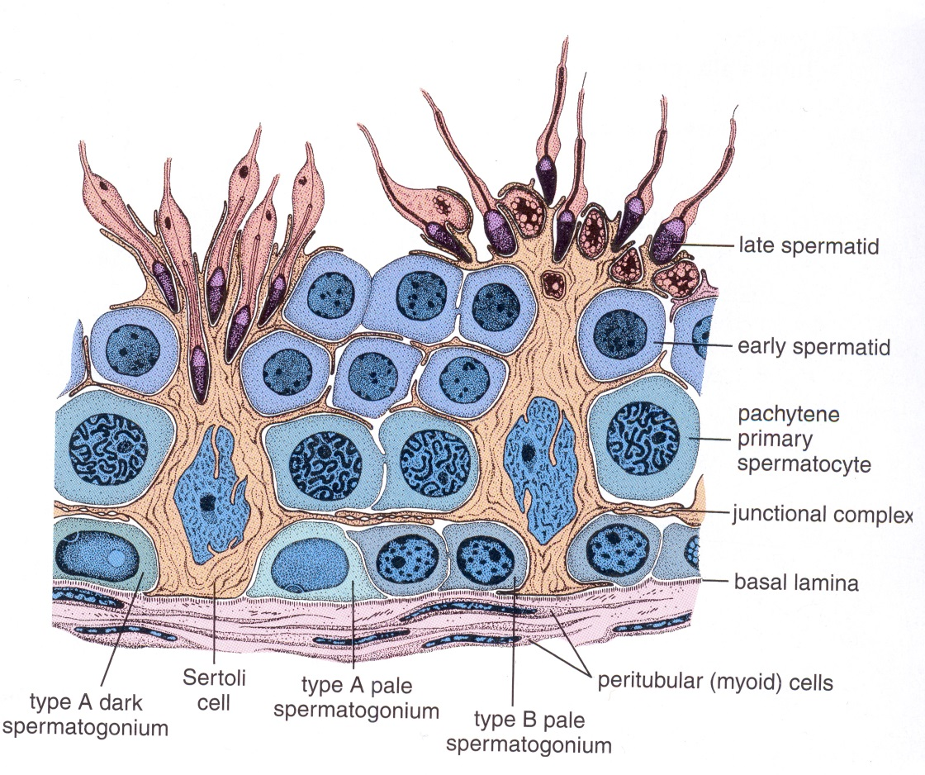
Wellen der Spermatogenese
Dauer der Entwicklung der Spermien: etwa 8 Wochen
Periodizität: Zeitperiode bis zum Beginn der folgenden Spermatogenese: 16 Tage
Am Querschnitt des Hodenkanälchens sind nicht alle Schritte der Spermatogenese sichtbar.
Reife Spermien im Hoden sind noch nicht eigenbeweglich und befruchtungsfähig.
Spermienproduktion pro Stunde: 1-2 Millionen.
Zahl der Spermien im Ejakulat des gesunden Mannes: 100-200 Millionen!
Spermatogenese beeinflussende Faktoren.

Slide 19
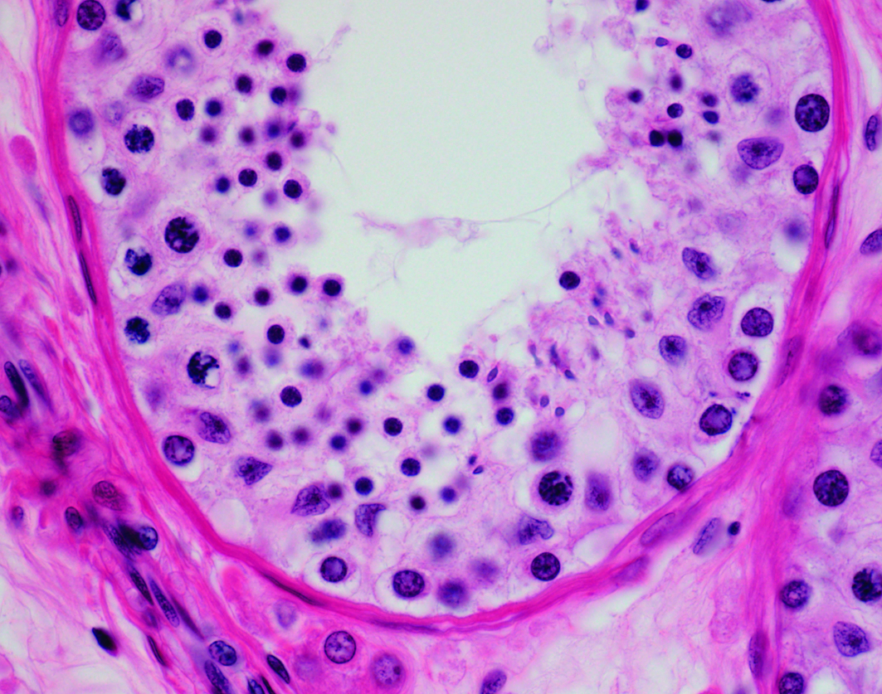
Querschnitt eines Hodenkanälchens mit hoher Vergrößerung
Frühe Spermatiden
Spermatogonium B
Kern der Sertoli-Zelle
Myofibroblast-Hülle
Primärer Spermatozyt
Spermatogonium A
Späte Spermatiden

Slide 20
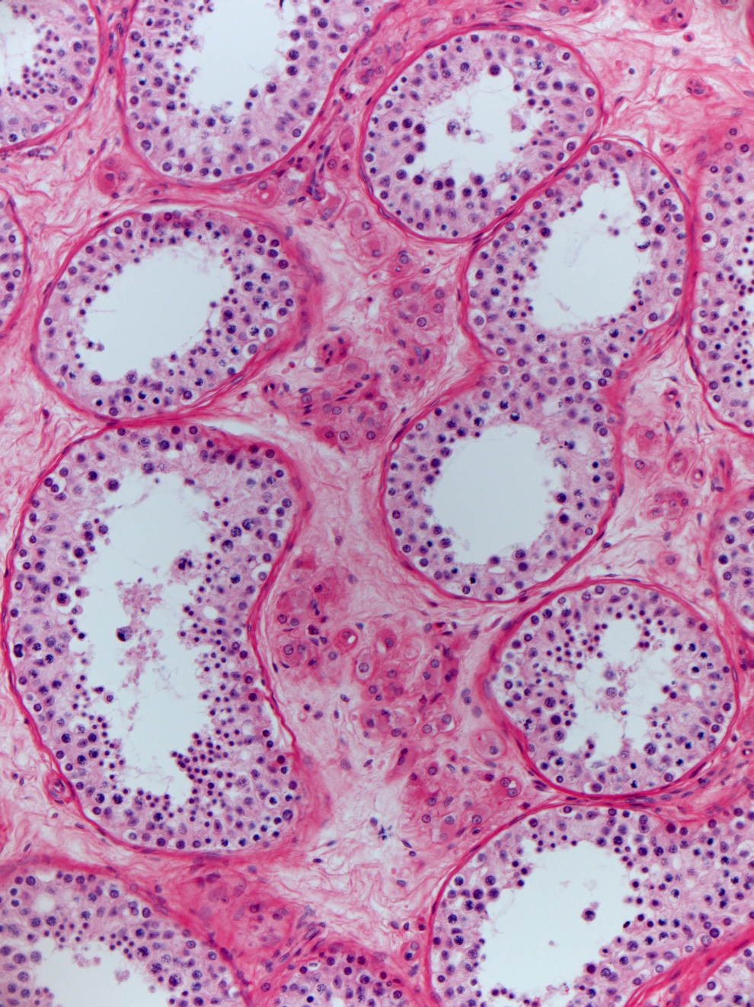
Leydig-Zellen:
im Interstitium des Hodens (auch interstitielle oder Zwischenzellen genannt).
Lichtmikroskopie: Zytoplasma-reiche, eosinophile Zellen, in Gruppen und in Umgebung von Blutgefässen.
Elektronenmikroskopie: Typische Steroidhormon-synthetisierende Zelle: stark entwickeltes glattes ER, spezielle tubulovesiculäre Mitochondrien , Lipidtröpfchen (und oft Reinke-Proteinkristalle, mit unklarer Bedeutung).
Produzieren Androgene (vor allem männliches Sexualhormon Testosteron).
Hormonale Aktivität:
In der fötalen Entwicklung (3. bis 5. Monat). Wichtig für die Entwicklung der männlichen Geschlechtsorgane!
In der Pubertät (auf die Wirkung der gonadotrop Hormone. Entwicklung der Geschlechtsmerkmale, Spermatogenese).
Im erwachsenen Mann: Aufrechterhaltung der Spermatogenese, der akzessorischen Drüsen und Geschlechtsmerkmalen.

Slide 21
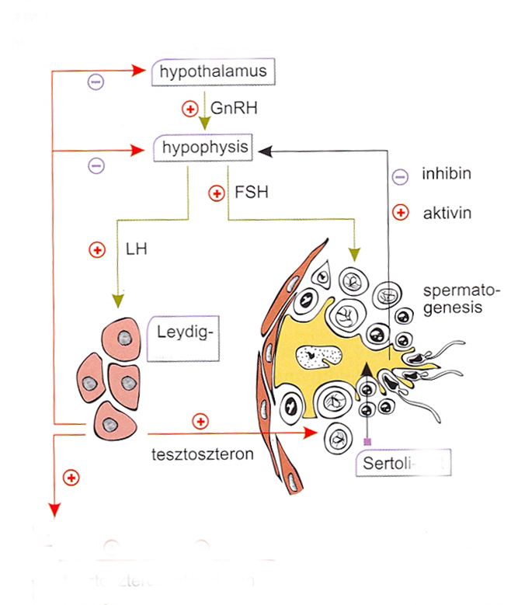
Endokrine Regulation
Hirnrinde
Zelle
Östrogene im Mann:
Molekularer Umbau der Androgene in Östrogene durch Aromatase in Leydig-, Sertoli- und Keimzellen.
Wirkung an die Samenzell-Reifung, männliche Fertilität
Zelle
Androgen-bindendes Protein
Zielorgane (Geschlechtsorgane, sekundäre Geschlechtsmerkmale, Haut, Knochen- und Muskelsystem, Hirn, Kehlkopf, usw.)

Slide 22
Quellen der Abbildungen
Alle Abbildungen von:
Pál Röhlich : Szövettan (Lehrbuch der Histologie, ungarisch), Semmelweis Kiadó, Budapest, 4. Auflage, 2014
Ausnahme:
Ross, Kaye, Pawlina: Histology, 2003 *

